Slide 1
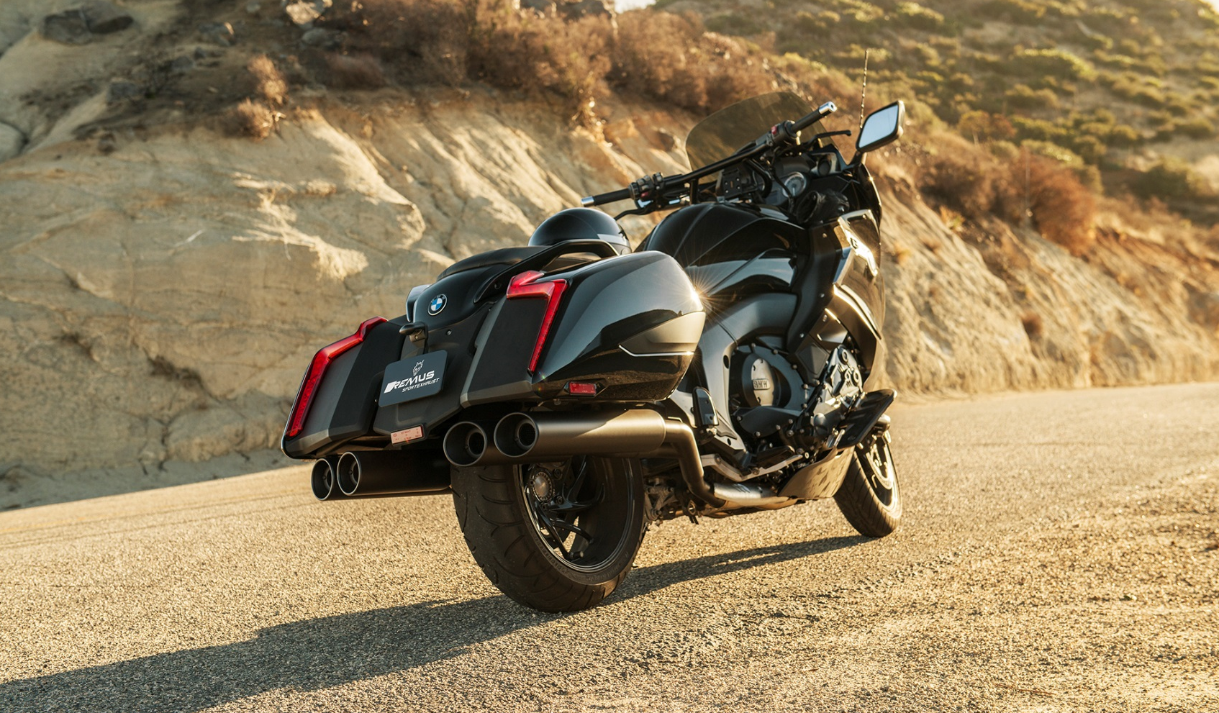
BIKE INFO 03 / 2018
+ 3,0 HP
*
+ 0,8 Nm
*
- 4,5 kg
*Komplettanlage | Complete system
BMW K 1600 Bagger Mod. 2017

Slide 2
Pressetext
Mit einem innovativen Auspuffkonzept präsentiert sich REMUS bei der BMW K1600 Bagger. Die ursprüngliche Idee hinter dem REMUS Quad Exhaust Design war es, einen ähnlichen Look wie bei der REMUS Sportauspuffanlage für den BMW F80 M3/F82 M4 zu schaffen. Die horizontale Quad-Optik zeichnet sich durch Eleganz und sportliche Dynamik aus, gepaart mit dem satten Sound, den man von REMUS schon seit 1990 kennt.
Während des gesamten R&D-Prozesses stand das REMUS Team in permanentem Kontakt mit der BMW-Community, um auf Kundenwünsche direkt eingehen zu können. Durch diese Kunden- und Marktnähe entstand eine Auspuffanlage nach den Vorstellungen der zukünftigen Kunden.
Die REMUS Custom Quad Exhaust Anlage wird aus hochwertigem Edelstahl gefertigt und zusätzlich mit einer schwarzen Hochtemperaturbeschichtung versehen, die einen klaren Kontrast zur Standard-Chromoptik schafft. Das Design-Entwicklungsziel von REMUS war es, eine Auspuffanlage mit einem sportlich-dynamischen Look anzubieten, die sich perfekt in das aerodynamische Gesamtbild des Motorrades integriert.
Die REMUS Custom Quad Exhaust Anlage verleiht der Bagger den REMUS-typischen, satten Sound, der sich bei hohen Drehzahlen in ein veritables Röhren wandelt. Aufbauend auf der Erfolgsgeschichte der REMUS Sportauspuffanlagen für die BMW K1600GT und die GTL-Reihe, wurde der Sound individuell auf die Wünsche der Zielgruppe abgestimmt.
Zusätzlich zu den Vierfach-Slip-on Custom Schalldämpfern bietet REMUS auch eine komplette 6-2-4 Auspuffanlage an, die neben einer weiteren Gewichtsreduktion auch für eine spürbare Leistungs- und Drehmomentsteigerung sorgt.
#REMUS #SOUNDDESIGNPOWER #ICHHABBENZINIMBLUT #STAYTUNED
Technische Änderungen und Irrtümer bleiben vorbehalten. Subject to technical alterations and errors.

Slide 3
Press release
REMUS is very excited to announce the official release of the Custom Quad Exhaust for the BMW K1600 Bagger!
The initial inspiration behind the REMUS Quad Exhaust DESIGN was to create a similar look as the REMUS sport exhaust for the BMW F80 M3/ F82 M4. A horizontal quad optic that is defined by elegance yet aggressive with a deep SOUND for which REMUS is renowned for since 1990.
Throughout the R&D process of designing the custom exhaust, REMUS reached out to the BMW community to listen to customer feedback & requests. Therefore, after many miles in different test environments carried out on US soil, the final specification of the custom exhaust is also the result and accomplishment of BMW K1600 Bagger rider input around the globe.
The REMUS custom exhaust is proudly hand made in Austria and is manufactured using quality T304 grade stainless steel. The exhaust is finished off with a high-temperature flat black coating which provides a clear contrast to the stock chrome pipes. REMUS's main goal is to offer a custom exhaust with a bold & aggressive look while simultaneously maintaining slick & aerodynamic lines that enhance the overall DESIGN of the motorcycle. The staggered, angled cut & rolled exhaust tip DESIGN add to the clean bagger lines without being obtrusive.
As far as SOUND goes, the REMUS custom exhaust delivers once again. It provides the BMW K1600 Bagger the SOUND it deserves; a deep & throaty growl that turns into a roar during hard acceleration. Furthermore, REMUS includes a set of 4 “touring sound baffles” which can be used for those engaging in longer rides or when a pillion rider is on-board. Building upon the success story of the REMUS sport exhaust for the BMW K1600GT & GTL range, the REMUS SOUND is never generic, instead, it is individually engineered to the cravings of motorcycle riders around the globe.
In addition to the quad slip-on custom exhausts, REMUS also offers a complete 6-2-4 custom exhaust system without catalyst which further reduces the overall weight of the exhaust system, reduces back pressure and in turn increases POWER. The REMUS quad slip-on and complete system are both fully bolt-on and do not require any modifications or engine mapping.
Both configurations are not road legal within the European community. Please check your local transport regulations before purchasing this exhaust system.
#REMUS #SOUNDDESIGNPOWER #WEAREPETROLHEADS #STAYTUNED
Technische Änderungen und Irrtümer bleiben vorbehalten. Subject to technical alterations and errors.

Slide 4
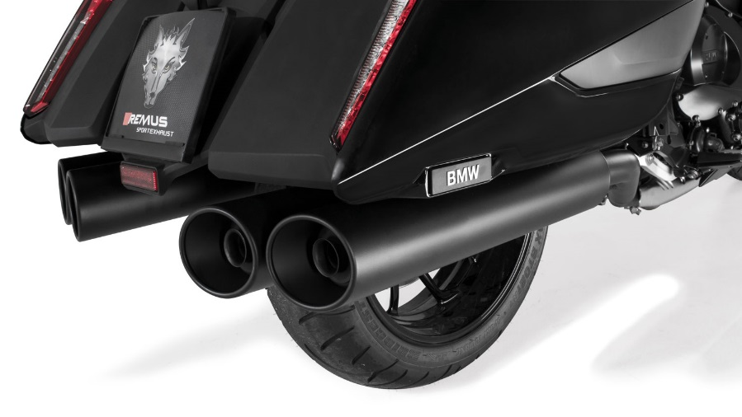
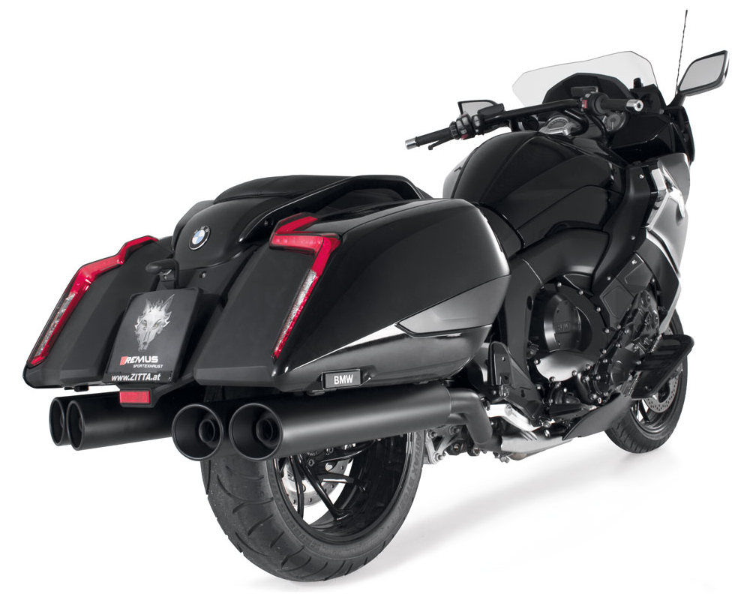
Motorrad / Bike
Abbildung kann vom Original abweichen / Picture can deviate from original product

Slide 5
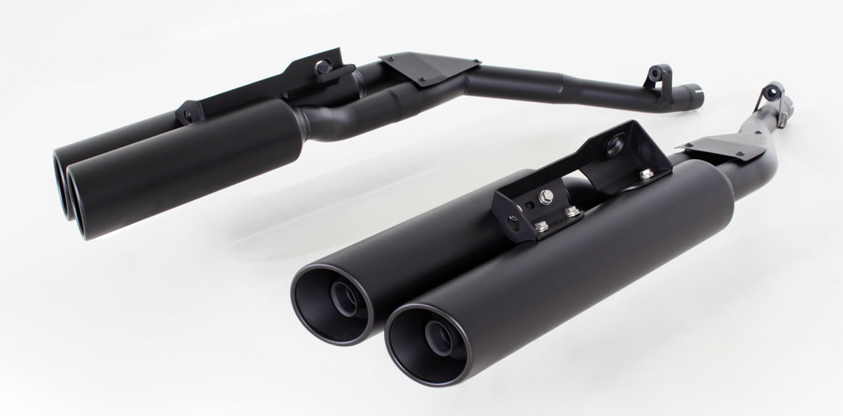
REMUS slip-on mit Soundeinsätzen montiert /
REMUS slip-on fitted with touring sound inserts
Abbildung kann vom Original abweichen / Picture can deviate from original product

Slide 6
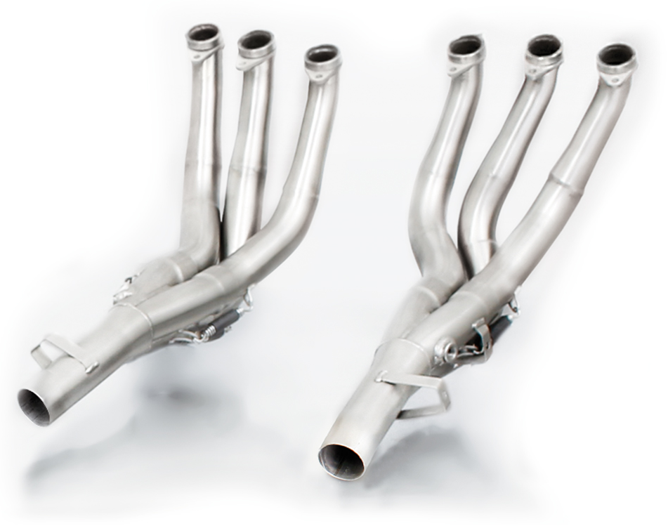
REMUS 6-2 Krümmer / 6-2 header
Abbildung kann vom Original abweichen / Picture can deviate from original product

Slide 7
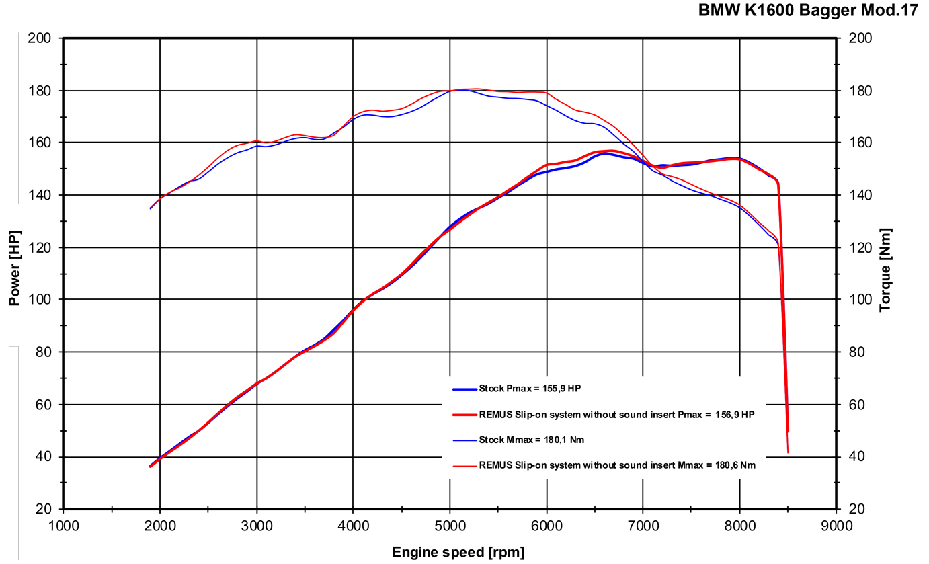
Leistungsdiagramm / Dyno chart slip-on system
Technische Änderungen und Irrtümer bleiben vorbehalten. Subject to technical alterations and errors.

Slide 8
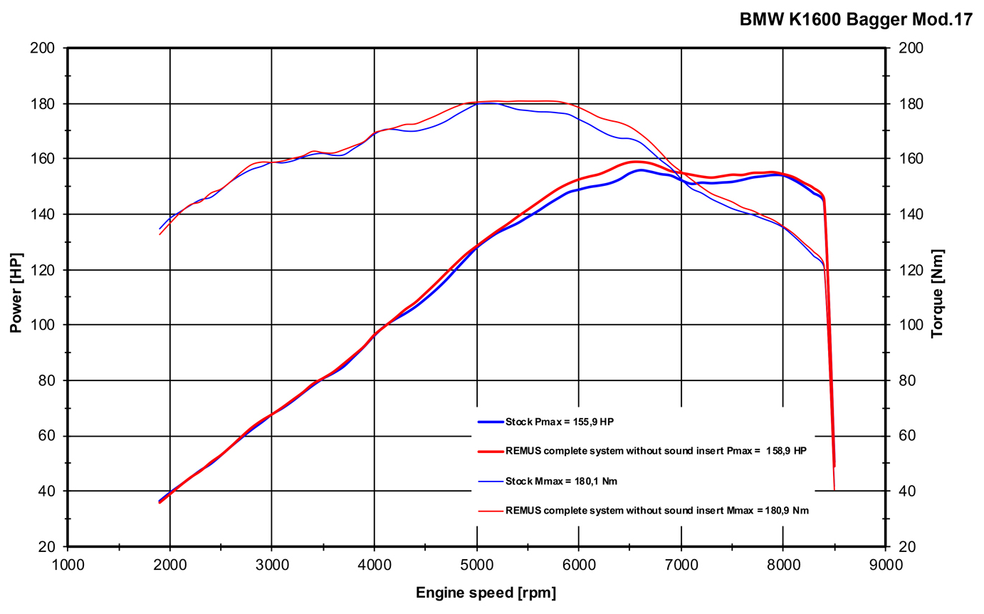
Leistungsdiagramm / Dyno chart complete system
Technische Änderungen und Irrtümer bleiben vorbehalten. Subject to technical alterations and errors.

Slide 9
Artikelliste / Part numbers
ARTIKELNUMMERN / PART NUMBERS
Modell - type | Bj. year | Ømm | Beschreibung | description | Typ type | Schalldämpfer muffler | Mantel Variante | sleeve version | Setartikelnummer Set part number | EUR exkl. MwSt. EUR excl. VAT
K 1600 Bagger 118 kW (EURO 4) | 17- |  | Je 2 x Custom Schalldämpfer links und rechts, Ø 102 mm, schräg, gerollt, inkl. Verbindungsrohre, mit entnehmbaren Soundeinsatz | Quad L/R custom exhaust, Ø 102 mm, angled & rolled outlets, incl. connecting tubes, with removable sound insert | RACE (no EG/ABE/EEC) | CUSTOM | Edelstahl schwarz | stainless steel black | 097783 089518LR | 1.580,00
 |  |  | Edelstahl - Krümmer (6-2) ohne Kat. anstelle Serienkrümmer | stainless steel header (6-2) no cat. instead of original header fits with OE and REMUS exhausts | Race (no EG/ABE/EEC) |  | Edelstahl | stainless steel | 0101 089911 | 928,00
Preise 2018 in Euro exkl. MwSt. / Prices 2018 in Euro excl. VAT! |  |  |  |  |  |  |  | Irrtum und Änderung vorbehalten / Errors and omission excepted

